Slide 1
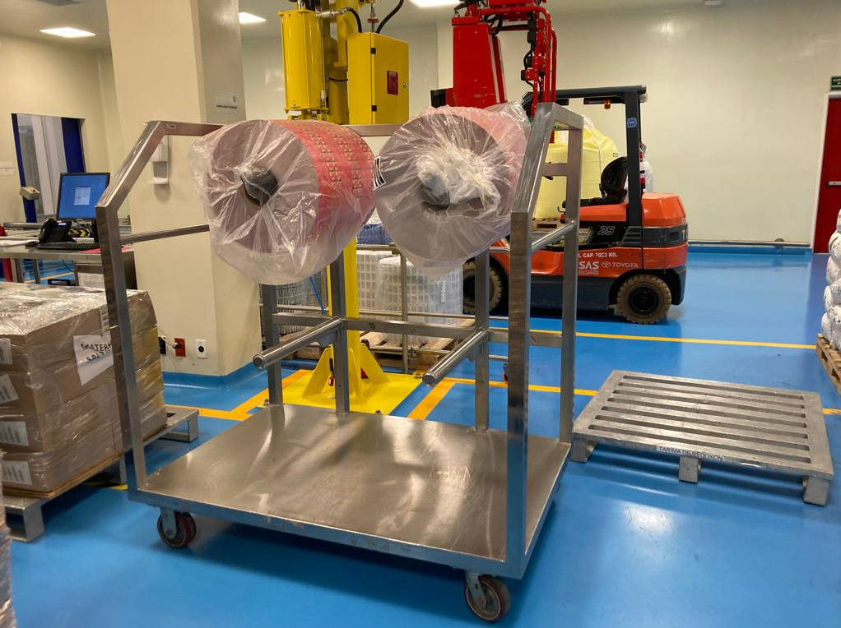
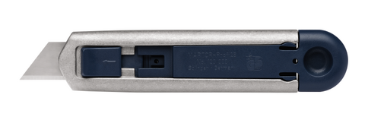
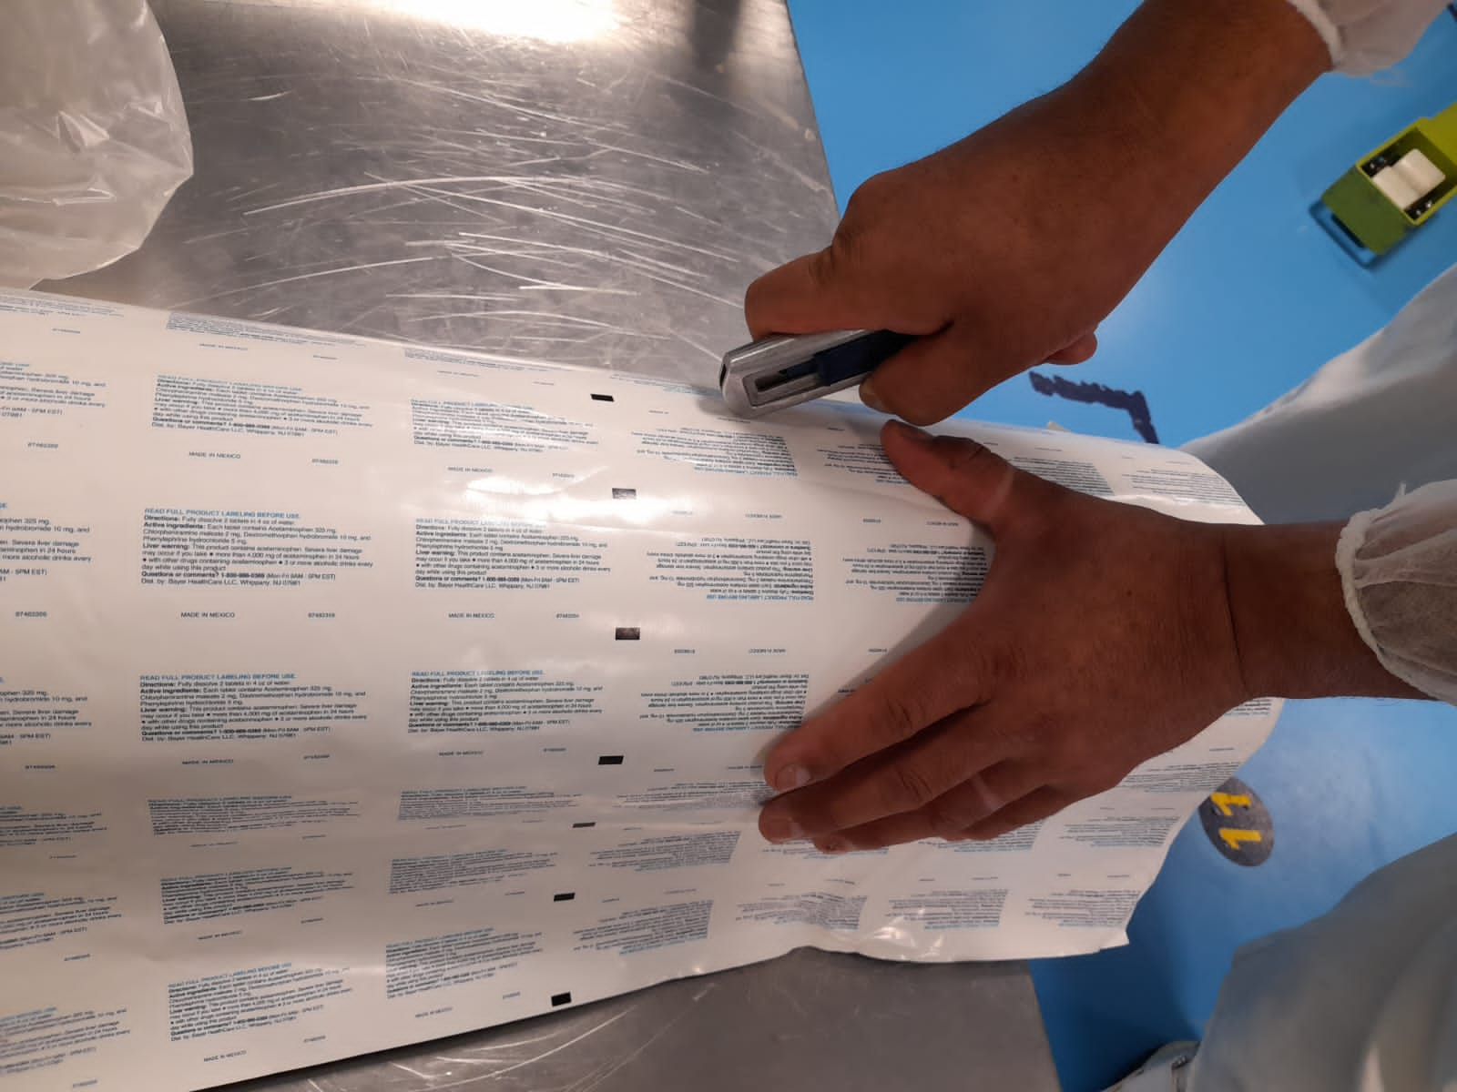
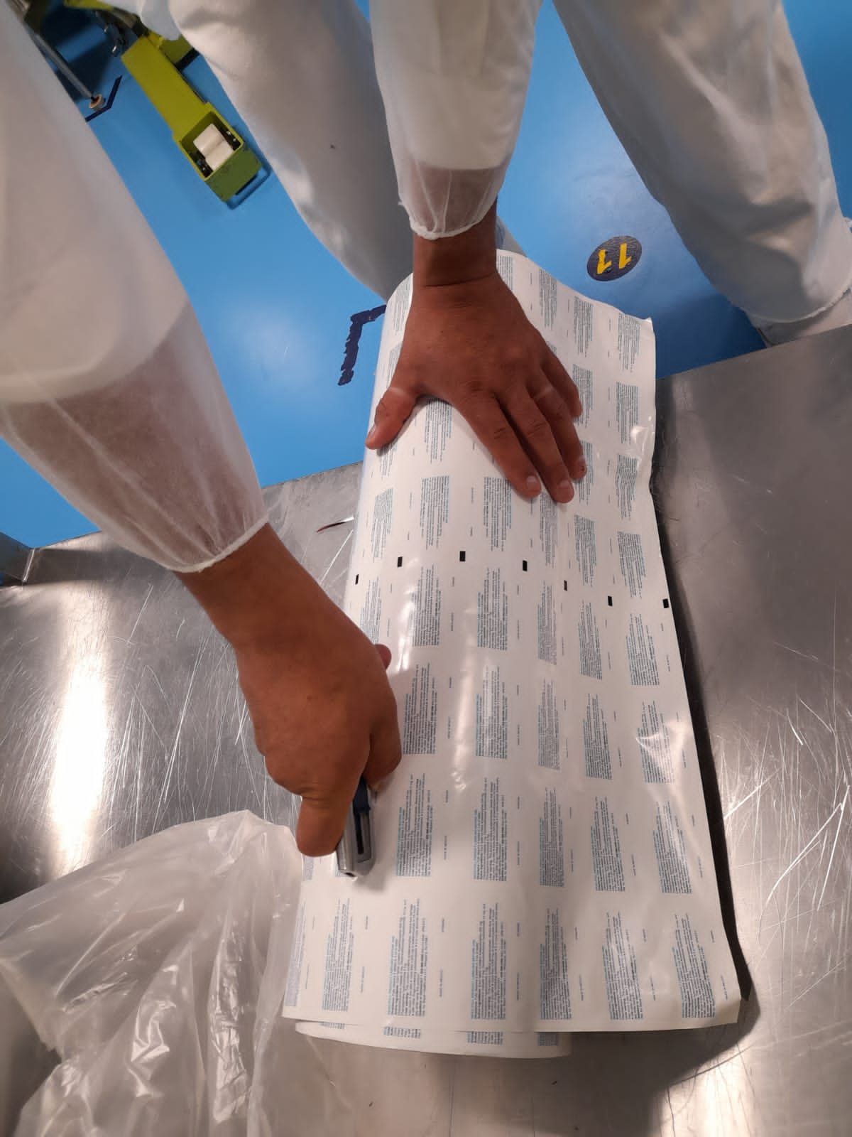
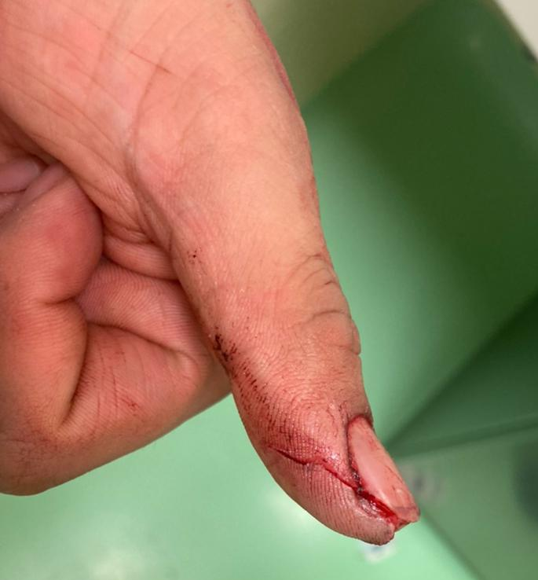
Recreación del incidente Corte dedo anular con cúter de seguridad retráctil 07 septiembre 2022
Edificio de Empaque - Área de conversión
Cúter retráctil aprobado con guante resistente al corte | Imagen
MARTOR SECUNORM PROFI25 MDP N.º 120700
Carro porta bobinas
1
2
3
4

Slide 2
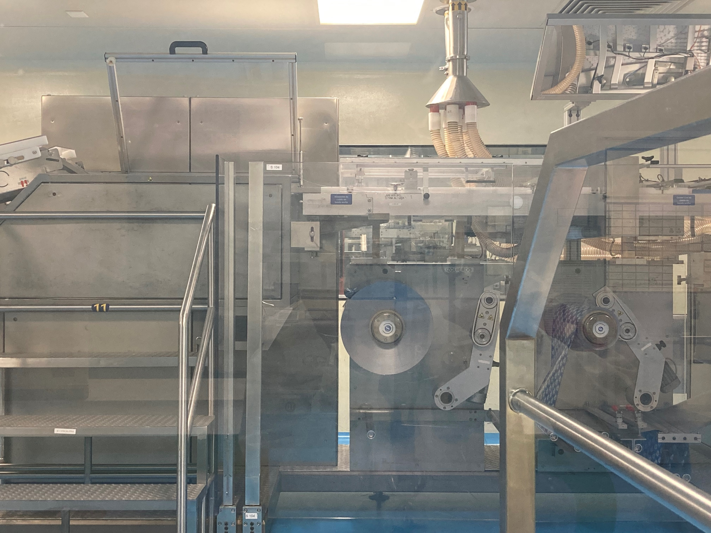
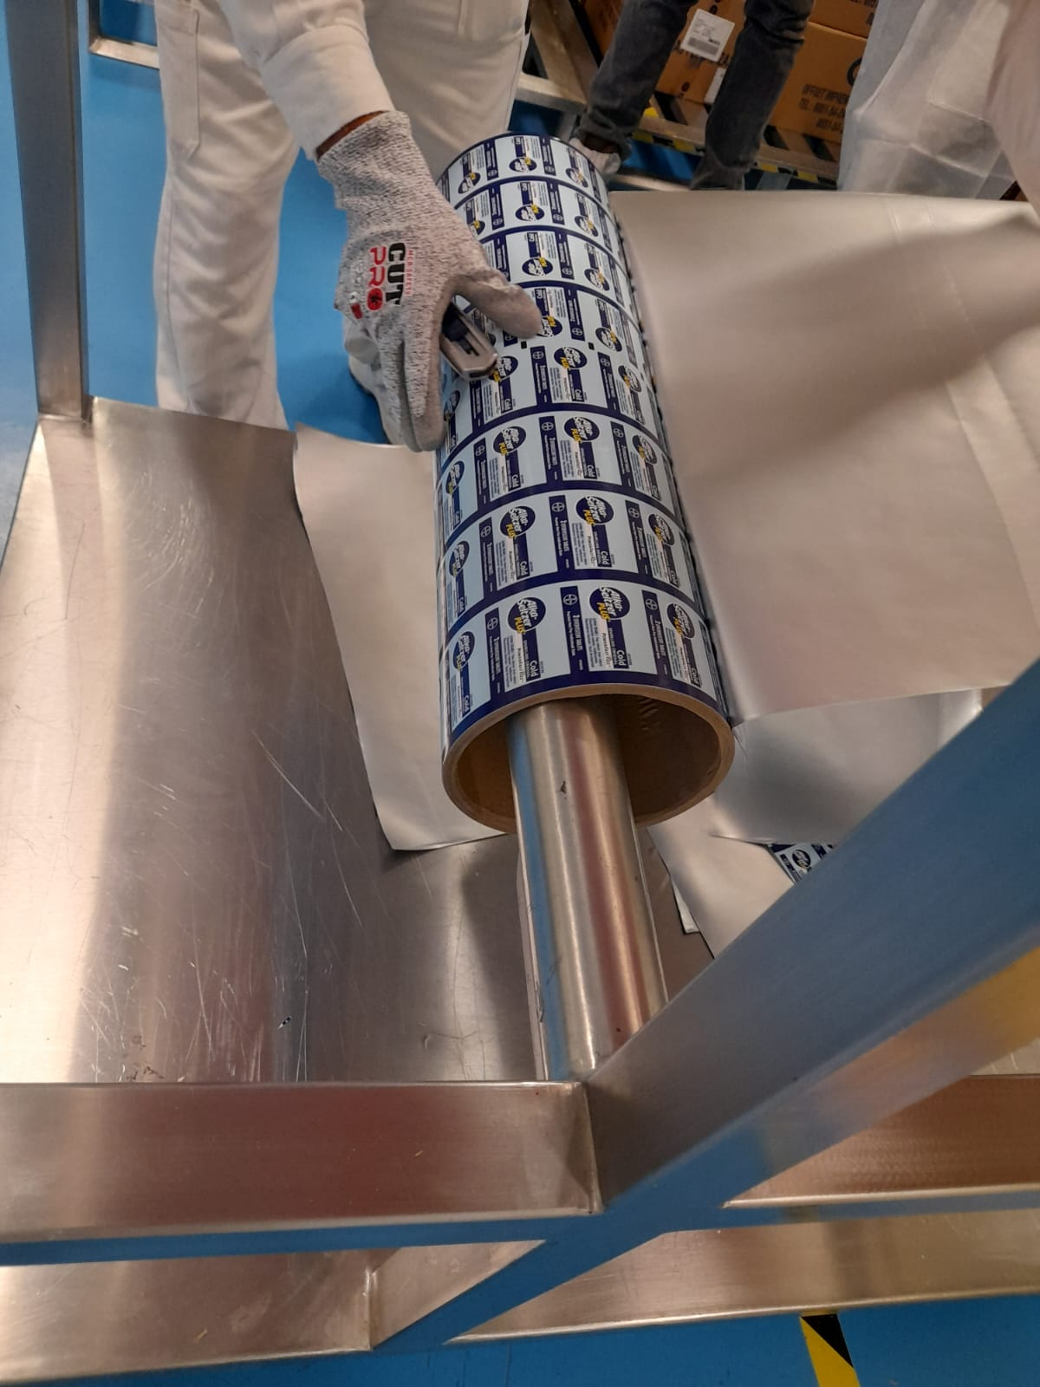
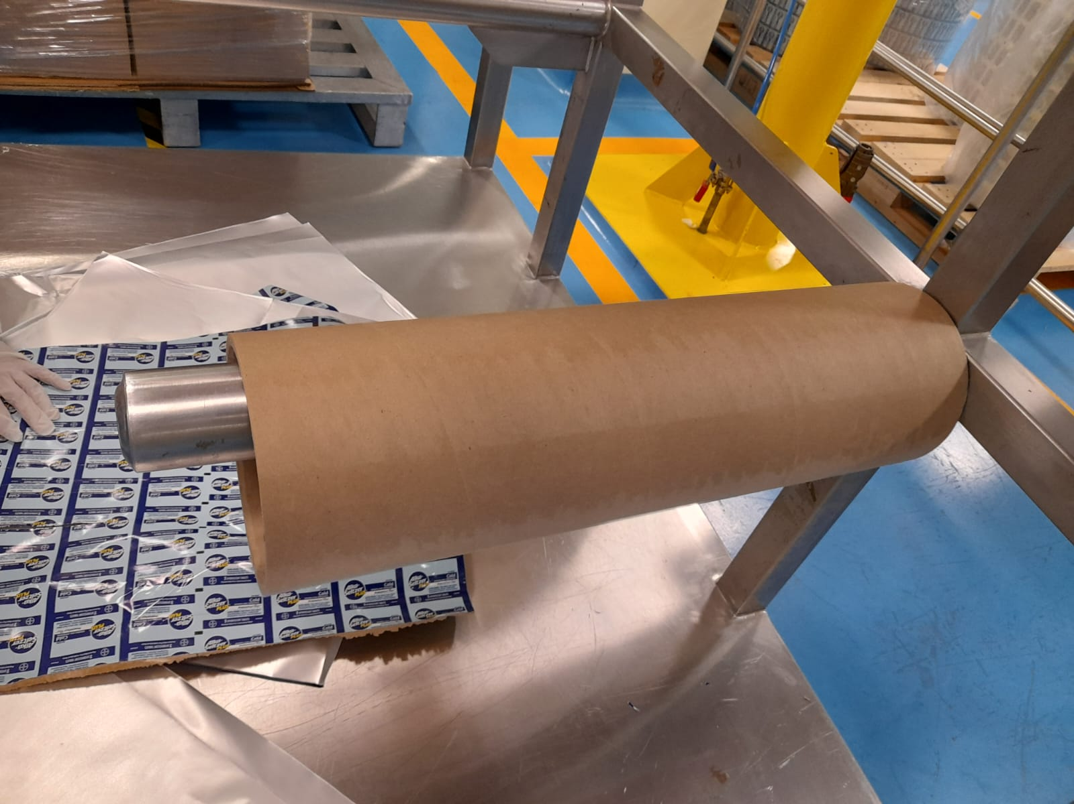
Actividad: Separación foil y cono de cartón
Bobina de foil
Sobrante de foil
Cono de cartón
Máquina Selladora con bobina de foil
(Uso de la bobina de foil)

